Slide 1

ניהול דיון
הכשרת מדריכי אל עצמי חנוכה תשע"ט

Slide 2

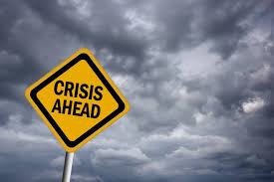
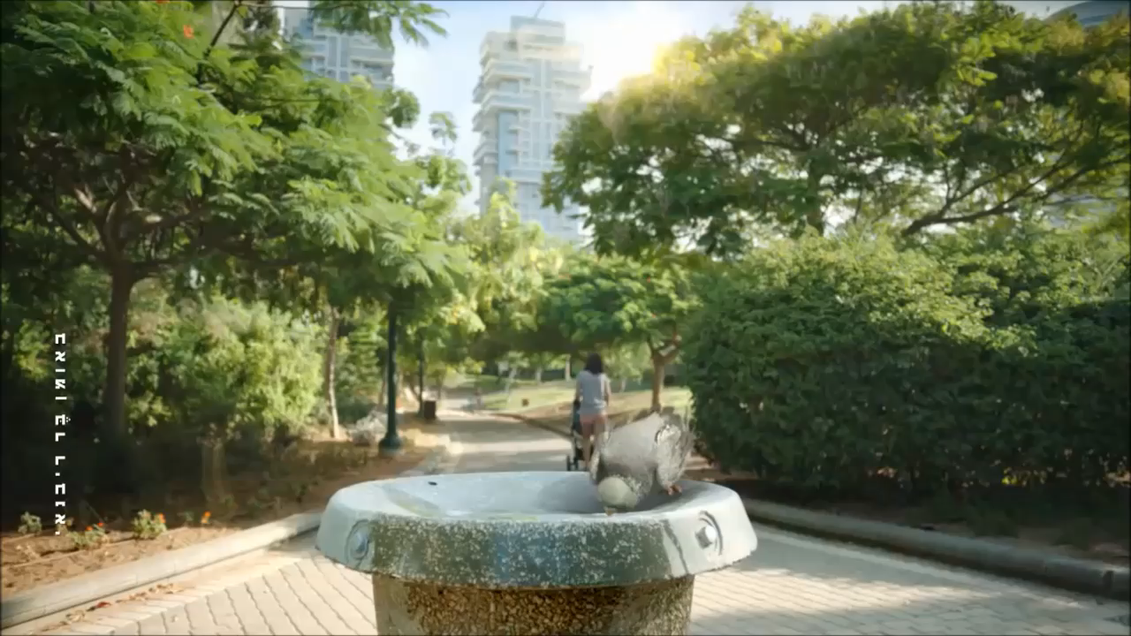
הפחד מדיון
חוסר הקשבה
פיזור הקשב
צמצום ההשתתפות לשני תלמידים
דיון לא טוב הורס מערך

Slide 3



למה כן?
התשובה מגיעה מהתלמיד
תלמיד אקטיבי לא פאסיבי
חינוך לחיים

Slide 4
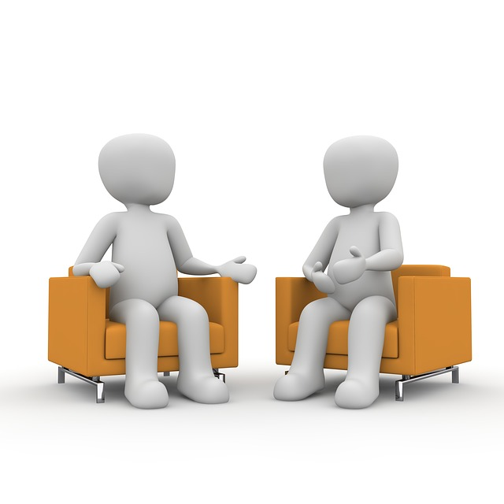
ניהול ולא תגובה....

Slide 5
סוגי דיונים
רגשי
ערכי
בעד ונגד
טיעונים
שיח מכוון
כמעט ולא נתעסק
משימתי
מכוון משימה שנתנו

Slide 6


מבנה והכנה לדיון
מבנה דיון
הגדרה ברורה
תיאום ציפיות
הצגת נושא ברור
הצפת דעות (סבב נוקשה/גמיש)
סיכום
הכנה
מיקוד שאלות
התעמקות בחומר
הכנת טיעונים מראש
התאמה לגיל
שאלות המשך

Slide 7

עקרונות מנחים לדיון
לא שוללים אף דעה
לכל תלמיד יש מקום
שיח מכבד כלפי כולם
איסוף הדעות על לוח או כלי עזר אחר
סיכום סיכום סיכום

Slide 8

כלי עזר נוספים
דיון בקבוצות קטנות- כדאי שיהיו דפי הנחיה ברורים
שיקוף דעות
העצמת שאלה/ תשובה
שאלות פותחות
שאלות מנחות
מטודת פתיחה
חפץ דיבור

Slide 9

משחקים שאפשר להוסיף
הייד פארק ליצירת עדיפויות. קובעים נושא שיש בו בעד ונגד. המשתתפים מוזמנים להביע את דעתם ו/או לעמוד ליד מי שהם מסכימים את דעתו.
יצירת דיון - על כל אחד לומר את דבריו מתוך משימה. לדוגמה- להתחיל באות.... לשלב את המילה.... לדבר רק בלשון חיובית (לומר רק מה כן), לא להשתמש במילים....להשתמש בשמות שלושה נוכחים... לשלב הודיה למישהו או על משהו.... להשתמש בשלושה משפטים בלבד....
החלף - משחק להרעת וויכוחים וליצירת הזדהות עם דיעה שונה: על כל אחד להציג את הצד השני של הוויכוח כשאומרים "החלף".
סקר דעת קהל: הקהל מביע את דעתו בישיבה / עמידה/ עמידה על כיסא. לדוגמה: מי שבעד עומד על הכיסא, מי שנגד יושב על הכיסא ומי שנמנע עומד על הרצפה.
משחק הנעליים ליצירת סדר דוברים בישיבה או בדיון: כל משתתף מוריד את נעל ימין. הראשון נבחר על ידי המנחה וכשהוא סיים את דברו עליו לבחור נעל מהערימה ובעל הנעל הוא הדובר הבא.

